Slide 1

TRƯỜNG THCS NGỌC THỤY
CHÀO MỪNG THẦY CÔ GIÁO VÀ CÁC EM ĐẾN VỚI TIẾT HỌC

Slide 2
TIẾT 123 - BÀI 7:
TRƯỜNG HỢP ĐỒNG DẠNG THỨ HAI CỦA TAM GIÁC

Slide 3
LUYỆN TẬP
Bài 1 (SGK – tr.81)
a) Ta có:
Xét hai tam giác ABC và MNP,
ta có:
b) Vì
nên (hai góc tương ứng)
c)

Slide 4






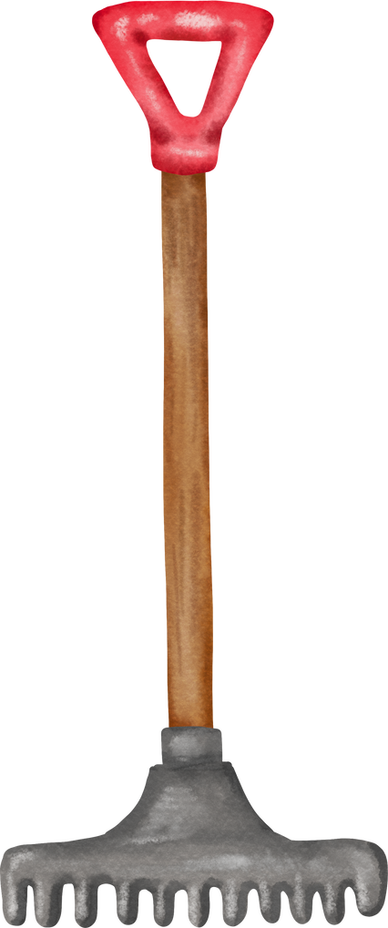

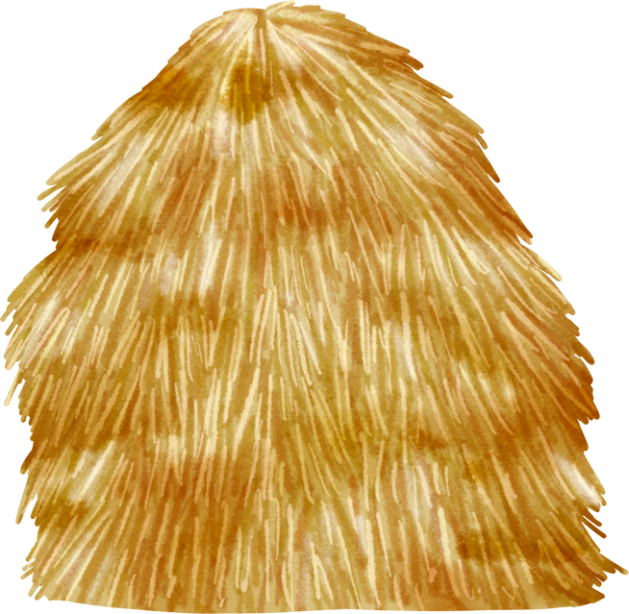
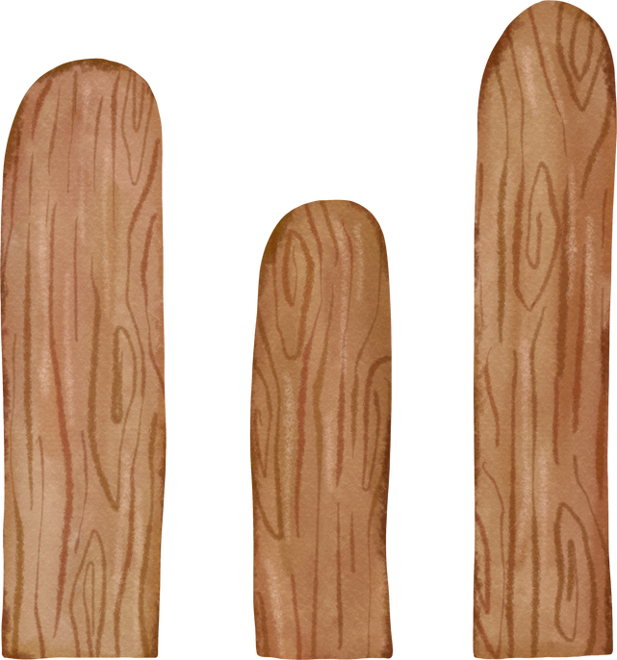
TRÒ CHƠI HÁI CAM

Slide 5








Slide 6









Câu hỏi 1: Cho hai tam giác ABC và MNP có . Để hai tam
giác ABC và MNP đồng dạng theo trường hợp c.g.c thì cần thêm điều kiện:
A. $\hat{A}=\hat{M}$
C$. \hat{B}=\hat{N}$
B. $\hat{C}=\hat{N}$
D$. \hat{B}=\hat{M}$

Slide 7
Câu hỏi 2: Cặp tam giác đồng dạng trong hình sau là:
A. △ABC △DEF
C. △DEF △MNP
B. △ABC △MNP
D. △ABC △MPN

Slide 8
Câu hỏi 3: Cho hai tam giác đồng dạng. Tam giác thứ nhất có độ dài ba cạnh là 4cm, 8cm và 10cm. Tam giác thứ hai có chu vi là 33cm. Độ dài ba cạnh của tam giác thứ hai là bộ ba nào sau đây?
A. 6cm, 12cm, 15cm
C. 8cm, 16cm, 20cm
B. 6cm, 9cm, 18cm
D. 8cm, 10cm, 15cm

Slide 9



Câu hỏi 4: Cho hai tam giác ABC và A’B’C’ đồng dạng với nhau. Biết AB = 3cm, A’B’ = 6cm và tam giác ABC có chu vi bằng 10cm. Chu vi của tam giác A’B’C’ là:
A. $10cm$
C. $\frac{1}{2}cm$
B. $20cm$
D. Kết quả khác

Slide 10
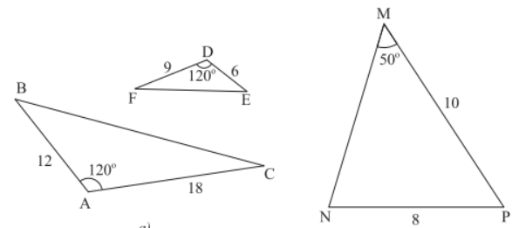
Câu hỏi 5: Cặp tam giác đồng dạng trong hình bên là:
A. △DEF △MNP
C. △ACB △DEF
B. △ABC △MNP
D. △ABC △DEF

Slide 11

HƯỚNG DẪN VỀ NHÀ
Ôn lại kiến thức đã học trong bài
Hoàn thành các bài tập 2; 3 trong SGK và SBT
Chuẩn bị bài mới “Trường hợp đồng dạng thứ hai của tam giác (phần II)”.

Slide 12
CẢM ƠN THẦY CÔ GIÁO VÀ CÁC EM ĐÃ LẮNG NGHE BÀI GIẢNG!

